Slide 1
IL SUOLO
Una risorsa comune da salvare

Slide 2
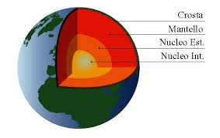
CHE COS’ E’ IL SUOLO?
E’ lo strato più superficiale della crosta terrestre.

Slide 3
PER COSA E’ IMPIEGATO?
Agricoltura;
Allevamento;
Costruzione urbana e vie di comunicazione;
Strutture industriali.

Slide 4
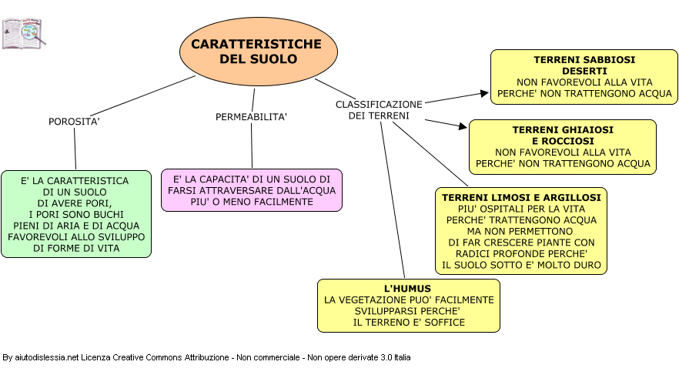
QUALI SONO LE SUE CARATTERISTICHE?

Slide 5
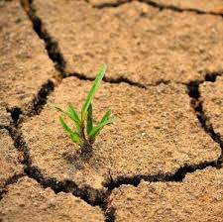
LE PRINCIPALI PROBLEMATICHE LEGATE AL SUOLO
Desertificazione;
Disboscamento;
Eccessiva urbanizzazione;
Inquinamento.

Slide 6
PER CONCLUDERE…

Slide 7
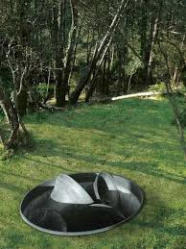
CAMPANE NEL SUOLO DI JANNIS KOUNELLIS

